Slide 1
Производственное собрание преподавателей и сотрудников
31 августа 2018 года

Slide 2
Повестка собрания
I. Итоги работы университета в 2017/18 учебном году
II. Задачи университета в рамках реализации Программы развития НГТУ на 2018/19 учебный год

Slide 3
I. Итоги работы университета в 2017/18 учебном году
Внешняя оценка деятельности НГТУ
Научная деятельность
Образовательная деятельность
Бюджет НГТУ
Международная деятельность
Развитие кадрового потенциала и модернизация системы управления
Развитие местных сообществ, городской и региональной среды
Модернизация МТБ и социально-культурной инфраструктуры
Основные показатели Программы развития

Slide 4
1. Внешняя оценка деятельности НГТУ

Slide 5
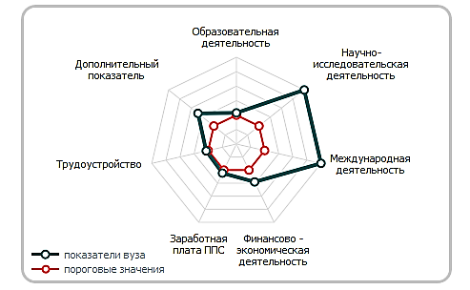
Мониторинг эффективности вузов Минобрнауки

Slide 6
Международные рейтинги
Международные рейтинги
801
-
1000
23
Общий рейтинг
801
-
1000
Общий рейтинг
351
-
400
7
«Инженерия –
электротехническая и электронная»
151
-
200
3
401
-
450
14
«Физика и астрономия»
107
27
502
34
Общий рейтинг
«Технические науки»
1915
Notes:
Анализ данных рейтингов показывает, что основной упор для улучшения позиций в рейтингах следует делать на усилении научной кооперации - повысятся число публикаций с международным соавторством, повышение их качества и увеличение цитируемости (за счет выхода на мировую научную повестку). Высокие показатели обеспечиваются большим числом иностранных студентов, но есть провал по числу иностранных ППС (как один из способов повышения - привлекать к работе на доли ставки иностранных аспирантов!) Решение этих задач облегчит и повышение такого показателя, как академическая репутация.

Slide 7
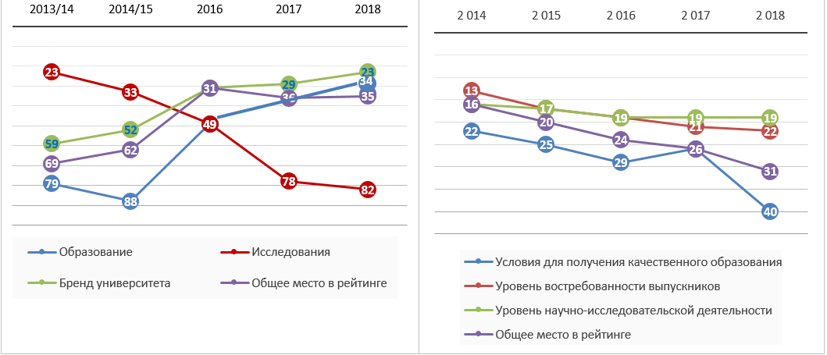
Национальные рейтинги вузов
34

Slide 8
2. Научная деятельность

Slide 9
Наиболее значимые мероприятия по Программе развития
Региональная площадка в сфере нормативно-технической поддержки инноваций, сертификации инновационной продукции и кадров для инновационной экономики
»
»
Разработана модель сетевого университетского бизнес-инкубатора региона
»
Открыта Лаборатория «Фабрика процессов» как межвузовский ресурсный центр и центр повышения производительности для предприятий региона
Журнал «Обработка металлов (технология • оборудование • инструменты)» вошел в ядро международной базы Web of Science
»
Сформирована карта перспективных направлений исследований
по результату форсайт-сессии с участием представителей ведущих направлений научной деятельности НГТУ
»
»
Организован Первый Всероссийский инновационный конкурс

Slide 10
Показатели дорожной карты Программы развития
Показатель | 2017 | Август 2018 | План 2018
Количество монографий, подготовленных штатными НПР, ед. | 32 | 31 | 40
Количество защит докторских диссертаций, кол. в год | 7 | 2 (готовится 4) | 5
Количество патентов, кол. в год | 60 | 59 | 63
Объемы НИОКР в интересах предприятий реального сектора экономики региона и РФ/млн руб. | 110 | 209 | 140
Количество инновационных разработок, внедренных в производство при участии регионального выставочного центра НГТУ, ед. в год | 2 | 0 (готовятся 4) | 4
Количество модернизированных и вновь созданных научно-образовательных ресурсных центров и университетских научно-исследовательских институтов (нарастающим итогом) / ед. | 21 | 22 | 25

Slide 11
Наиболее значимые научные проекты
2016—2019
РЭФ. Развитие и исследование эффективности использования низкотемпературной и
СВЧ-электроники для измерения структур на основе сверхпроводящих кубитов.
Руководитель — проф. Вострецов А.Г. (ФПИ, 2016—2019, общий объем 117,2 млн руб.)
2016—2018
МТФ. Разработка технологии импортозамещающего производства эндопротеза коленного сустава с суставными поверхностями, выполненными на основе биостабильного керамического матрикса.
Руководитель — проф. Батаев А.А. (П-218, 2016—2018, общий объем 159 млн руб.)
Notes:
28 апреля в Минобрнауки России прошло совещание по вопросам организации в 2016 году совместного научно-технического проекта Министерства образования и науки Российской Федерации, Фонда перспективных исследований и Государственной корпорации по атомной энергии «Росатом» по созданию квантовых вычислительных систем (квантовых симуляторов и квантовых компьютеров).
НГТУ принимает участие в проекте в составе консорциума из 7 ведущих российских научно-технических центров, в который помимо НГТУ входят Всероссийский НИИ автоматики им. Н. Л. Духова, Московский государственный технический университет имени Н. Э. Баумана, Московский физико-технический институт, Российский квантовый центр, Институт физики твердого тела Российской академии наук, Национальный исследовательский технологический университет «МИСиС».
На совещании был рассмотрен пилотный проект, цель которого создание квантового компьютера. Проект рассчитан на три с половиной года с общим объемом финансирования более 750 млн рублей, более 210 млн рублей из которых будут направлены Минобрнауки России на создание необходимой для реализации проекта инфраструктуры в подведомственных вузах-исполнителях (НИТУ «МИСиС», МФТИ, НГТУ). Фонд перспективных исследований выделит около 340 млн рублей на проведение научных исследований в рамках проекта. Софинансирование проекта со стороны Госкорпорации «Росатом» (потребитель результатов) составит более 200 млн руб. и будет использовано на дооснащение лаборатории ВНИИА им. Н.Л. Духова (головная организация проекта).
В настоящее время у проекта есть серьезная научная база, сформированная участниками проекта – в НИТУ «МИСиС» создана Лаборатория сверхпроводящих метаматериалов (руководитель проф. А.В. Устинов), в МФТИ – Лаборатория искусственных квантовых систем (руководитель проф. О.В. Астафьев), в НГТУ – Лаборатория криогенной квантовой электроники (Руководитель проф. Е.В. Ильичёв). Также сформированы лаборатории Российского квантового центра (РКЦ) в ИФТТ РАН (группа проф. В.В. Рязанова) Современный технологический центр, работающий в этой области, создан по инициативе ВНИИА им. Н.Л. Духова совместно с МГТУ им. Н.Э. Баумана.
В период до 2030 года работы по заявленному направлению способны обеспечить революционные достижения в области вычислений в интересах современного материаловедения, криптографии, решения различных задач оптимизации. Полученные результаты найдут применение во многих ключевых отраслях экономики, в области обеспечения обороноспособности страны.
Правила участия в конкурсе по отбору организаций на право получения субсидий на реализацию комплексных проектов по созданию высокотехнологичного производства
(в рамках постановления Правительства Российской Федерации № 218)

Slide 12
Наиболее значимые научные проекты
2017—2019
МТФ. Разработка и создание линейки промышленного роботизированного оборудования на основе мультипучковой электронно-лучевой технологии для высокопроизводительного аддитивного производства крупноразмерных металлических и полиметаллических деталей, узлов и конструкций для ключевых отраслей РФ.
Руководитель — проф. Батаев В.А. (Проведение прикладных научных исследований, направленных на решение комплексных научно-технологических задач, 2017—2019, общий объем финансирования 58,8 млн руб.)
ФПМИ. Разработка наукоемкого программного обеспечения для обработки больших объемов данных аэрогеофизической разведки.
Руководитель — проф. Соловейчик Ю.Г. (Проведение прикладных научных исследований для развития отраслей экономики, 2017—2019, общий объем финансирования 42 млн руб.)
Notes:
28 апреля в Минобрнауки России прошло совещание по вопросам организации в 2016 году совместного научно-технического проекта Министерства образования и науки Российской Федерации, Фонда перспективных исследований и Государственной корпорации по атомной энергии «Росатом» по созданию квантовых вычислительных систем (квантовых симуляторов и квантовых компьютеров).
НГТУ принимает участие в проекте в составе консорциума из 7 ведущих российских научно-технических центров, в который помимо НГТУ входят Всероссийский НИИ автоматики им. Н. Л. Духова, Московский государственный технический университет имени Н. Э. Баумана, Московский физико-технический институт, Российский квантовый центр, Институт физики твердого тела Российской академии наук, Национальный исследовательский технологический университет «МИСиС».
На совещании был рассмотрен пилотный проект, цель которого создание квантового компьютера. Проект рассчитан на три с половиной года с общим объемом финансирования более 750 млн рублей, более 210 млн рублей из которых будут направлены Минобрнауки России на создание необходимой для реализации проекта инфраструктуры в подведомственных вузах-исполнителях (НИТУ «МИСиС», МФТИ, НГТУ). Фонд перспективных исследований выделит около 340 млн рублей на проведение научных исследований в рамках проекта. Софинансирование проекта со стороны Госкорпорации «Росатом» (потребитель результатов) составит более 200 млн руб. и будет использовано на дооснащение лаборатории ВНИИА им. Н.Л. Духова (головная организация проекта).
В настоящее время у проекта есть серьезная научная база, сформированная участниками проекта – в НИТУ «МИСиС» создана Лаборатория сверхпроводящих метаматериалов (руководитель проф. А.В. Устинов), в МФТИ – Лаборатория искусственных квантовых систем (руководитель проф. О.В. Астафьев), в НГТУ – Лаборатория криогенной квантовой электроники (Руководитель проф. Е.В. Ильичёв). Также сформированы лаборатории Российского квантового центра (РКЦ) в ИФТТ РАН (группа проф. В.В. Рязанова) Современный технологический центр, работающий в этой области, создан по инициативе ВНИИА им. Н.Л. Духова совместно с МГТУ им. Н.Э. Баумана.
В период до 2030 года работы по заявленному направлению способны обеспечить революционные достижения в области вычислений в интересах современного материаловедения, криптографии, решения различных задач оптимизации. Полученные результаты найдут применение во многих ключевых отраслях экономики, в области обеспечения обороноспособности страны.
Правила участия в конкурсе по отбору организаций на право получения субсидий на реализацию комплексных проектов по созданию высокотехнологичного производства
(в рамках постановления Правительства Российской Федерации № 218)

Slide 13
Наиболее значимые научные проекты
2016—2017
АВТФ. Создание высокотехнологичного производства систем бесперебойного питания и накопления электрической энергии.
Руководитель — проф. Брованов С.В. (П-218, 2016—2018, общий объем 28 млн руб.)
МТФ. In-situ-исследование быстропротекающих структурных превращений в металлических сплавах в процессе трения с использованием синхротронной микродифрактометрии.
Руководитель — проф. Батаев А.А. (Проведение исследований на базе Европейского центра синхротронного излучения, 2016—2017, общий объем 6,85 млн руб.)
Notes:
28 апреля в Минобрнауки России прошло совещание по вопросам организации в 2016 году совместного научно-технического проекта Министерства образования и науки Российской Федерации, Фонда перспективных исследований и Государственной корпорации по атомной энергии «Росатом» по созданию квантовых вычислительных систем (квантовых симуляторов и квантовых компьютеров).
НГТУ принимает участие в проекте в составе консорциума из 7 ведущих российских научно-технических центров, в который помимо НГТУ входят Всероссийский НИИ автоматики им. Н. Л. Духова, Московский государственный технический университет имени Н. Э. Баумана, Московский физико-технический институт, Российский квантовый центр, Институт физики твердого тела Российской академии наук, Национальный исследовательский технологический университет «МИСиС».
На совещании был рассмотрен пилотный проект, цель которого создание квантового компьютера. Проект рассчитан на три с половиной года с общим объемом финансирования более 750 млн рублей, более 210 млн рублей из которых будут направлены Минобрнауки России на создание необходимой для реализации проекта инфраструктуры в подведомственных вузах-исполнителях (НИТУ «МИСиС», МФТИ, НГТУ). Фонд перспективных исследований выделит около 340 млн рублей на проведение научных исследований в рамках проекта. Софинансирование проекта со стороны Госкорпорации «Росатом» (потребитель результатов) составит более 200 млн руб. и будет использовано на дооснащение лаборатории ВНИИА им. Н.Л. Духова (головная организация проекта).
В настоящее время у проекта есть серьезная научная база, сформированная участниками проекта – в НИТУ «МИСиС» создана Лаборатория сверхпроводящих метаматериалов (руководитель проф. А.В. Устинов), в МФТИ – Лаборатория искусственных квантовых систем (руководитель проф. О.В. Астафьев), в НГТУ – Лаборатория криогенной квантовой электроники (Руководитель проф. Е.В. Ильичёв). Также сформированы лаборатории Российского квантового центра (РКЦ) в ИФТТ РАН (группа проф. В.В. Рязанова) Современный технологический центр, работающий в этой области, создан по инициативе ВНИИА им. Н.Л. Духова совместно с МГТУ им. Н.Э. Баумана.
В период до 2030 года работы по заявленному направлению способны обеспечить революционные достижения в области вычислений в интересах современного материаловедения, криптографии, решения различных задач оптимизации. Полученные результаты найдут применение во многих ключевых отраслях экономики, в области обеспечения обороноспособности страны.
Правила участия в конкурсе по отбору организаций на право получения субсидий на реализацию комплексных проектов по созданию высокотехнологичного производства
(в рамках постановления Правительства Российской Федерации № 218)

Slide 14
Наиболее значимые научные проекты
2016—2017
ИСТР.
Разработка и внедрение модели обучения и индивидуального социально-психологического сопровождения обучающихся
с нарушением зрения,
с нарушением слуха
по областям образования: «Науки об обществе», «Образование и педагогические науки», «Гуманитарные науки» для программ бакалавриата.
Руководитель — проф. Осьмук Л.А. (программа Российской Федерации «Доступная среда» на 2011—2020 годы, общий объем 45 млн руб.)
Академгородок 2.0 – НГТУ?
Notes:
28 апреля в Минобрнауки России прошло совещание по вопросам организации в 2016 году совместного научно-технического проекта Министерства образования и науки Российской Федерации, Фонда перспективных исследований и Государственной корпорации по атомной энергии «Росатом» по созданию квантовых вычислительных систем (квантовых симуляторов и квантовых компьютеров).
НГТУ принимает участие в проекте в составе консорциума из 7 ведущих российских научно-технических центров, в который помимо НГТУ входят Всероссийский НИИ автоматики им. Н. Л. Духова, Московский государственный технический университет имени Н. Э. Баумана, Московский физико-технический институт, Российский квантовый центр, Институт физики твердого тела Российской академии наук, Национальный исследовательский технологический университет «МИСиС».
На совещании был рассмотрен пилотный проект, цель которого создание квантового компьютера. Проект рассчитан на три с половиной года с общим объемом финансирования более 750 млн рублей, более 210 млн рублей из которых будут направлены Минобрнауки России на создание необходимой для реализации проекта инфраструктуры в подведомственных вузах-исполнителях (НИТУ «МИСиС», МФТИ, НГТУ). Фонд перспективных исследований выделит около 340 млн рублей на проведение научных исследований в рамках проекта. Софинансирование проекта со стороны Госкорпорации «Росатом» (потребитель результатов) составит более 200 млн руб. и будет использовано на дооснащение лаборатории ВНИИА им. Н.Л. Духова (головная организация проекта).
В настоящее время у проекта есть серьезная научная база, сформированная участниками проекта – в НИТУ «МИСиС» создана Лаборатория сверхпроводящих метаматериалов (руководитель проф. А.В. Устинов), в МФТИ – Лаборатория искусственных квантовых систем (руководитель проф. О.В. Астафьев), в НГТУ – Лаборатория криогенной квантовой электроники (Руководитель проф. Е.В. Ильичёв). Также сформированы лаборатории Российского квантового центра (РКЦ) в ИФТТ РАН (группа проф. В.В. Рязанова) Современный технологический центр, работающий в этой области, создан по инициативе ВНИИА им. Н.Л. Духова совместно с МГТУ им. Н.Э. Баумана.
В период до 2030 года работы по заявленному направлению способны обеспечить революционные достижения в области вычислений в интересах современного материаловедения, криптографии, решения различных задач оптимизации. Полученные результаты найдут применение во многих ключевых отраслях экономики, в области обеспечения обороноспособности страны.
Правила участия в конкурсе по отбору организаций на право получения субсидий на реализацию комплексных проектов по созданию высокотехнологичного производства
(в рамках постановления Правительства Российской Федерации № 218)

Slide 15
Проблемно-ориентированные лаборатории
и центры
Научно-образовательная лаборатория «Перспективные системы электроснабжения аэрокосмических аппаратов»,
с АО «Информационные спутниковые системы» имени академика М.Ф. Решетнёва»
»
Научно-исследовательская лаборатория в области систем накопления и хранения электрической энергии (СНИЛ «СНЭ»),
с ООО «Системы постоянного тока»
»
»
Испытательная лаборатория «Экоаналитическая лаборатория. Контроль загрязнения окружающей среды наноразмерными веществами» (ЭкоЛаб)
»
Испытательный лабораторный центр композиционных материалов «СибСтройКомпозит» (ИЛЦ ССК НГТУ)

Slide 16
Международные конференции и семинары 2017/2018
1
НПК «Актуальные проблемы в машиностроении»
2
НПК «Семиотическое пространство языка. Знаки и Смыслы»
Научная школа «Международная летняя школа «Управление и автоматизация
в электротехнических устройствах и системах»»
3
4
НПК «Социальные коммуникации и эволюция обществ»
5
НК «Актуальные проблемы современного общества: «Многополярный и поликультурный мир: серьёзные разногласия или конструктивный диалог?»
6
НПК «Новации юридической науки и практики как фактор гармонизации взаимоотношений личности, общества и государства»
7
НПК «Инновации в машиностроении-2017 (ИнМаш-2017)»

Slide 17
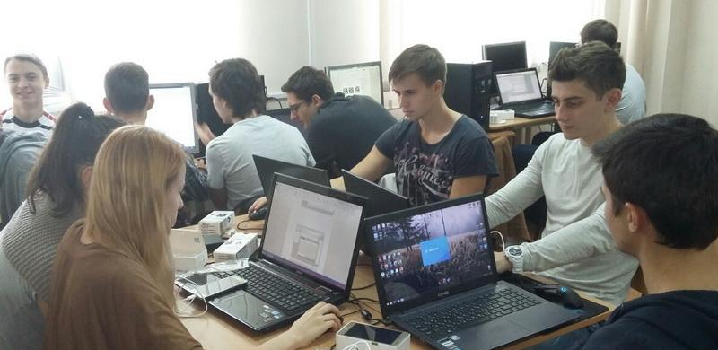
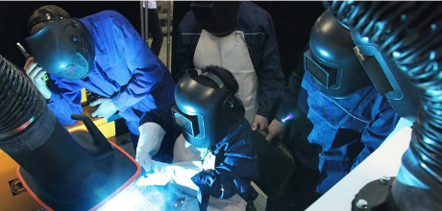
Международные летние школы
Международная летняя школа «Управление и автоматизация в электротехнических устройствах и системах» (Италия, РФ)
25—28 июня 2018
9-я Международная летняя школа DAAD по материаловедению GEM–2018 (Германия, Белоруссия, РФ)
23 июля—7 августа 2018
Международная летняя школа по информатике, компьютерным и образовательным технологиям (Германия, Монголия, РФ)
12—24 августа 2018
Летняя школа для китайских специалистов «Управление водными ресурсами» (КНР, РФ)
17—22 сентября 2018
Notes:
Программы еще двух летних школ: "Controlling Systems for Robotics, Mechatronics and Laser Measurers" и Geophysical Summer Field Camp прошли конкурсный отбор и получили финансовую поддержку ДААД, но не набрали достаточного количества участников и были отменены.
Новое: впервые три летних школы получили поддержку ДААД в одном вузе.

Slide 18
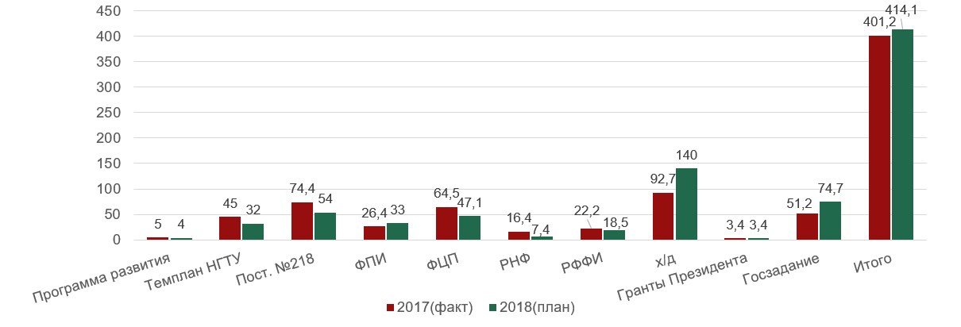
Выполнение научно-исследовательских работ
в 2017 в сравнении с планом 2018 (млн руб., подробно по источникам)
Доходы от НИР на 31 августа 2018 - 179 млн. руб.
Доходы от НИР на 31 августа 2017 - 219,6 млн. руб.

Slide 19
Публикации авторов НГТУ в WoS, Scopus
2017* | Число публикаций в WoS |  | Число публикаций в Scopus
 | План | Факт | План | Факт
АВТФ | 43 | 71,2 | 67 | 46,5
ИСТР | 1 | 4 | 2 | 0
МТФ | 27 | 101,9 | 43 | 14
РЭФ | 38 | 108 | 59 | 15,5
ФБ | 10 | 16,8 | 22 | 12,6
ФГО | 15 | 20 | 26 | 6,5
ФЛА | 30 | 57 | 48 | 7
ФМА | 19 | 68,3 | 31 | 26,6
ФПМИ | 29 | 77,1 | 38 | 38
ФТФ | 24 | 92,5 | 31 | 4,5
ФЭН | 35 | 33,4 | 57 | 45,2
ЮФ | 5 | 0 | 10 | 1
Всего по НГТУ | 276 | 650,6 | 434 | 217,5
Число статей в журналах Q1** | - | 57 | - | 100
Число статей в журналах Q2 | - | 39 | - | 62
*Число выполненных публикаций представлено с учетом публикаций за 2016г., проиндексированных в 2017г.
** Число статей в журналах Q1 и Q2 приведено из БД WoS и Scopus за период с 01.01.2017г. по 15.08.2018г.
Notes:
С учётом кафедр

Slide 20
Публикации авторов НГТУ в WoS, Scopus
2018* | Число публикаций в WoS |  | Число статей в WoS, входящих в журналы Q1, Q2 |  | Число публикаций в Scopus |  | Число статей в Scopus, входящих в журналы Q1, Q2
 | План | Факт* | План | Факт | План | Факт | План | Факт
АВТФ | 45 | 34,2 | 9 | 3 | 69 | 15,2 | 15 | 2
ИСТР | 4 | 1 | 1 | 0 | 6 | 0 | 1 | 0
МТФ | 32 | 31,8 | 7 | 7,4 | 49 | 22,2 | 9 | 3,5
РЭФ | 43 | 22 | 9 | 4 | 64 | 5,3 | 11 | 1
ФБ | 42 | 6,5 | 9 | 0 | 63 | 5,5 | 13 | 0
ФГО | 86 | 4 | 16 | 0 | 128 | 5,7 | 26 | 0
ФЛА | 34 | 6,6 | 8 | 3,2 | 49 | 18,7 | 9 | 0,5
ФМА | 23 | 3,6 | 5 | 0 | 33 | 0 | 7 | 0
ФПМИ | 40 | 21,6 | 8 | 2,3 | 57 | 25 | 11 | 3,5
ФТФ | 20 | 31,6 | 4 | 21,3 | 29 | 7,7 | 6 | 2
ФЭН | 43 | 9,8 | 8 | 0,6 | 64 | 5,6 | 13 | 1
Всего по НГТУ | 433 | 173,9 | 88 | 41,9 | 641 | 110,8 | 126 | 13,5
*Число выполненных публикаций/статей представлено с учетом публикаций за 2017г. проиндексированных в 2018г.
Notes:
С учётом кафедр

Slide 21
Защита докторских диссертаций
в 2017/18 учебном году
ФИО |  | Подразделение
1. | Дудина Дина Владимировна | каф. ММ
2. | Баховцев Игорь Петрович | каф. ЭЭ
3. | Скалабан Ирина Анотольевна | каф. СРСА
4. | Лебедев Николай Юрьевич | каф. УПП
5. | Ковалев Вадим Михайлович | каф. ПиТФ
6. | Кармазина Елена Викторовна | каф. ИиП
7. | Черепанов Игорь Владимирович | каф. Философии

Slide 22
3. Образовательная деятельность

Slide 23
Наиболее значимые мероприятия по Программе развития
Проектно-ориентированное обучение и организация командной работы студентов: реализован механизм включения в учебные планы бакалавриата
и специалитета дисциплин, обеспечивающих проектную деятельность
»
Реализация совместной прогаммы по «IoT Академия Samsung»
в рамках Академии Интернета вещей
»
Проведена процедура международной профессионально-общественной аккредитации двух образовательных программ
»
Формирование системы подготовки "Школа - Университет - Предприятие"
Соглашения: ЗАО «ЭПМ-НовЭЗ» – ЦДОД «Спутник р.п. Линево» – НГТУ
ГАУ ДО НСО«Областной центр развития творчества детей и юношества» – НГТУ
»

Slide 24
Организовано и проведено
Первое в Сибири междисциплинарное соревнование по решению задач на стыке электроэнергетики и IT — «Energy-Hack»
»
Первый межвузовский конкурс студенческих видеопроектов на иностранных языках «Мой университет»
»
Методическая конференция «НГТУ – опорный вуз для учреждений среднего образования Новосибирской области»
»
Методическая конференция «Взаимодействие вузов и общеобразовательных организаций в Новосибирской области»
»
Семинар «Оценка квалификации. Траектория профессионального роста» совместно с «Роснано» и Министерством образования Новосибирской области
»

Slide 25
Учебные дисциплины и образовательные программы на иностранных языках
в работе 2018—2019
Факультет | Кол-во
РЭФ | 1
ФГО | 8
ФБ | 1
МТФ | 10

Slide 26
Показатели дорожной карты Программы развития
Целевой показатель | 2017 | Август 2018 | План 2018
Количество базовых кафедр совместно с предприятиями региона, академическими институтами СО РАН, государственными научными институтами, ед. | 2 | 5 | 5
Количество образовательных программ в сетевой форме реализации, ед. | 4 | 8 | 8
Количество учебников и учебных пособий, подготовленных сотрудниками университета, ед. | 232 | 155 | 210
Количество образовательных программ, имеющих профессионально-общественную аккредитацию, ед. | 5 | 5 | 4
Средний балл ЕГЭ студентов вуза, принятых для обучения по очной форме обучения за счет средств федерального бюджета по программам бакалавриата и программам подготовки специалистов, балл | 72,23 | 72,62 | 72
Количество проектов городского и регионального масштаба, выполняемых для особых групп населения (лица с ограниченными возможностями здоровья, пенсионеры), ед. в год | 2 | 3 | 3

Slide 27
Итоги комплексной проверки
Аккредитация
228 образовательных программ разного уровня
29 января -
2 февраля
Приказом Рособрнадзора от 19.03.2018 года №325
219 ОП признаны прошедшими государственную аккредитацию
9 ОП отказано в государственной аккредитации
Бакалавриат | Специалитет | Магистратура | Аспирантура
1. Юриспруденция 2. Журналистика 3. Реклама и связи с общественностью 4. Сервис 5. Туризм | 1. Экономическая безопасность | 1. Юриспруденция | 1. Экономика 2. Юриспруденция

Slide 28
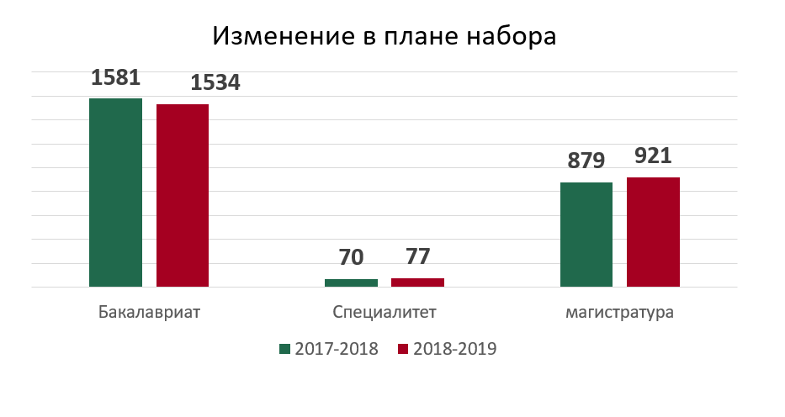
Приемная кампания 2018

Slide 29
Приемная кампания 2018
Максимальный проходной балл на бюджет | 273 | ИСТР, Социальная работа
Минимальный проходной балл на бюджет | 162 | РЭФ, Электроника и наноэлектроника
Средний проходной балл | 65,33
Контингент иностранных обучающихся в 2017/2018
5,6 % (137 чел.) из 21 страны дальнего зарубежья
94,4 % (2331 чел.) из 9 стран ближнего зарубежья
 | 2015 | 2016 | 2017 | 2018
Набор (Б, С, М) | 3 407 | 4 267 | 4 545 | 4 457
Средний балл (бюджет) | 68,1 | 71,75 | 72,23 | 72,62

Slide 30
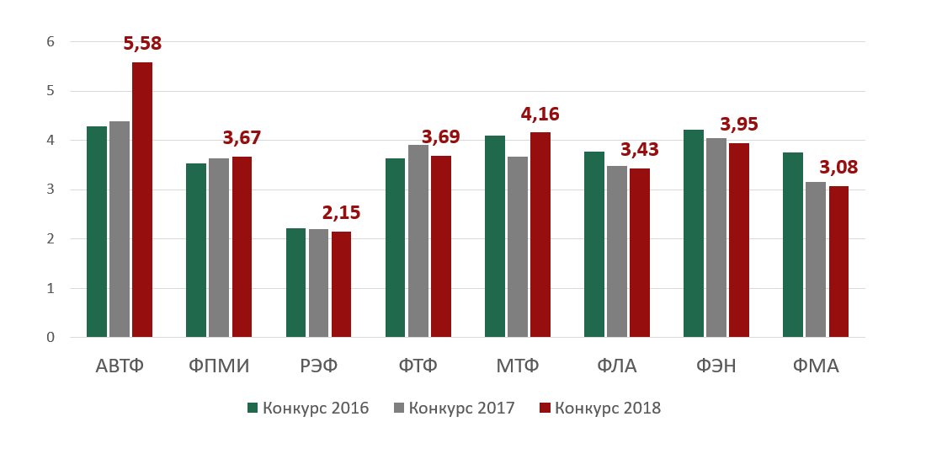
Приемная кампания 2018

Slide 31
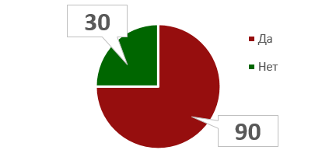
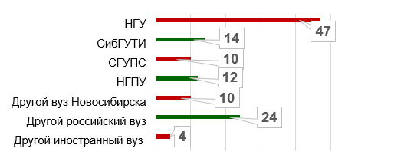
Данные по опросу абитуриентов НГТУ* 2018, забравших документы
2) В какой вуз Вы поступили?
1) Рассматривался ли НГТУ изначально как "запасной" вариант?
3) Выдержки из открытого вопроса «Что бы Вы могли порекомендовать для улучшения деятельности приемной комиссии/сайта НГТУ?»
«Образование, которое даёт вуз - оно, безусловно, высокого качества, правда, лишь в основном теория»
«Больше мест регистрации»
«Слишком долго ожидать очереди для подачи документов, иногда час или даже два»
«Поменять дизайн сайта и упростить ориентацию в нём» (Найти информацию сложно)
«Невозможно дозвониться до приёмной комиссии, а на сайте так и не ответили»
4) Основные причины отказа от зачисления
Считаю, что в НГТУ уровень образования ниже, чем в выбранном мною вузе (66 человек – 55%)
Считаю, что после окончания НГТУ у меня мало шансов на трудоустройство (19 человек – 15,8%)
Считаю, что инфраструктура НГТУ и материально-техническое обеспечение студентов хуже, чем в выбранном мною вузе (21человек – 17,5%)
Посчитал низкими свои шансы на поступление (22 человек – 18,3%)
со средним баллом ЕГЭ – 74
Данные опроса на основе ответов 120 человек (15.08.18-25.08.18)

Slide 32
Размеры государственных академических стипендий
для студентов первого курса в зависимости от суммы баллов ЕГЭ на 2019—2020
Диапазон суммы баллов ЕГЭ (S), на 2019-2020 уч. год (без учета доп. баллов за индивидуальные достижения) | Размер государственной академической стипендии студентам 1 курса (руб., с р. к.)
S<255 | 4 122
255≤ S≤ 275 | 7 500
275<S≤ 300 | 10 000

Slide 33
Новое расписание занятий на 2018
1 пара | 8:30—10:00
Перемена | 10:00—10:15
2 пара | 10:15—11:45
Перемена | 11:45—12:00
3 пара | 12:00—13:30
Большая перемена | 13:30—14:00
4 пара | 14:00—15:30
Перемена | 15:30—15:45
5 пара | 15:45—17:15
Перемена | 17:15—17:30
6 пара | 17:30—19:00
Перемена | 19:00—19:15
7 пара | 19:15—20:45
Перемена | 20:45—21:00
8 пара | 21:00—22:30

Slide 34
4. Бюджет НГТУ

Slide 35
4. Бюджет НГТУ
Консолидированный бюджет вуза по доходам (2580 млн. руб.) исполнен на 65% по отношению к годовому плану на 2018 год.
В том числе, финансирование в части Федерального бюджета (1689,2 млн. руб.) состоялось на 70 % (1186,9 млн. руб.).
Собственные доходы состоялись в объеме 55% (490,1 млн. руб.) от годового плана (890,8 млн руб.).

Slide 36
5. Международная деятельность

Slide 37
Международное сотрудничество
НГТУ – член консорциума вузов-экспортеров высшего образования
Расширение географии набора иностранных абитуриентов.
Разработка образовательных программ нового поколения (проектное обучение, сетевые формы, модульный принцип построения ОП, программы на английском языке).
Развитие программ мобильности и образовательных программ
Всего выездов: 229 (сотрудников: 163; студентов, магистрантов, аспирантов: 66)
Количество договоров с зарубежными партнерами: 122 (дальнее зарубежье: 68; ближнее зарубежье: 54)
Выездная мобильность сотрудников по направлениям
Участие в международных конференциях | 40
Развитие сотрудничества | 33
Чтение лекций | 19
Научно-исследовательская работа | 14
Повышение квалификации, стажировки | 8

Slide 38
Образовательное сотрудничество с международными корпорациями
Подписан договор между НГТУ и компанией «Viessmann» (Германия)
об открытии совместной учебной лаборатории по газовому котельному оборудованию
»
Подписано соглашение между НГТУ и компанией «Samsung Electronics»
(Республика Корея) о сотрудничестве по совместной реализации образовательной программы «IoT Академия Samsung»
»
Начато взаимодействие с компанией Huawei (КНР) по сотрудничеству в области информационно-коммуникационных технологий в образовательной и научно-исследовательской сферах
»

Slide 39
6. Развитие кадрового потенциала и модернизация системы управления

Slide 40
Наиболее значимые результаты по Программе развития
Разработаны и утверждены положения о порядке установления стимулирующих выплат для проректоров НГТУ, УВП кафедр, и части административных служб (проведено массовое повышение квалификации НПР)
»
Разработана методика формирования внешнего и внутреннего резерва
(подготовлен список резервистов, формируются нормативные требования к должности «декан», «заведующий кафедрой»)
»
»
Сформирован Наблюдательный совет Программы развития НГТУ
(первое заседание 14 сентября 2018)
»
Сформирована база стейкхолдеров в информационной системе НГТУ
Рассмотрена схема реорганизации Учебного управления и создания Управления развития образования (объявлен конкурс на замещение должности руководителя)
»
»
Выдвинуты предложения по реорганизации подразделений, связанных с организацией учебного процесса

Slide 41
Показатели дорожной карты Программы развития
Целевой показатель | 2017 | Август 2018 | План 2018
Доля ППС в возрасте до 40 лет (приведенная к полной ставке) в общей численности ППС, % | 34,6 | 32,55 | 33,5
Доля штатного ППС, имеющего ученую степень кандидата и (или) доктора наук, в общей численности штатного ППС вуза, приведенной к полной ставке в целом, % | 74,2 | 75,6 | 67,5
Доля слушателей, ежегодно проходящих обучение по программам повышения квалификации, по отношению к студентам очной формы обучения, % | 24,8 | 20 | 22
Число известных ученых и практиков, привлечённых в научно-образовательную деятельность университета, чел. в год | 30 | 36 | 40
Доля доходов из внебюджетных источников в структуре доходов вуза (за вычетом стипендии), % | 51,8 | 45 | 53
Отношение среднемесячной заработной платы ППС вуза к среднемесячной заработной плате по экономике в субъекте РФ, в котором находится вуз, % | 188,53 | 215 | 180

Slide 42
Эффективный контракт
Лучшие кафедры по результатам I полугодия 2018
1. | ФТФ | Электрофизических установок и ускорителей (ЭФУиУ)
2. | ФПМИ | Прикладной математики (ПМт)
3. | МТФ | Химии и химической технологии (ХХТ)
4. | МТФ | Материаловедения в машиностроении (ММ)
5. | ФТФ | Лазерных систем (ЛС)
6. | РЭФ | Радиоприемных и радиопередающих устройств (РПиРПУ)
7. | РЭФ | Полупроводниковых приборов и микроэлектроники (ППиМЭ)
8. | ФГО | Философии
9. | ФЛА | Аэрогидродинамики (АГД)
10 | ФТФ | Оптических информационных технологий (ОИТ)

Slide 43
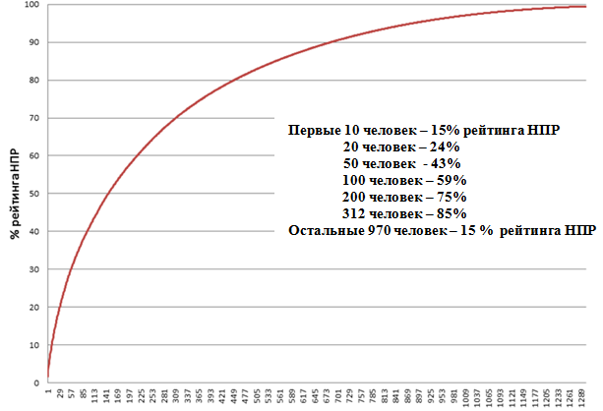
Суммарный рейтинг НПР (I полугодие 2018)

Slide 44
Лучшие преподаватели по результатам I полугодия 2018
 | ФИО | Подразделение, должность | Итого приведенных баллов, %
1 | Персова Марина Геннадьевна | ПМТ, профессор | 2,911
2 | Кибис Олег Васильевич | ПиТФ, г.н.с. | 1,907
3 | Батаев Владимир Андреевич | ММ, профессор | 1,509
4 | Лемешко Борис Юрьевич | ТПИ, г.н.с. | 1,501
5 | Черепанов Игорь Владимирович | Философии, доцент | 1,500
6 | Кармазина Елена Викторовна | ИиП, доцент | 1,478
7 | Соловейчик Юрий Григорьевич | ПМт, зав.каф. | 1,156
8 | Гридчин Виктор Алексеевич | ППиМЭ, профессор | 1,110
9 | Гриценко Владимир Алексеевич | ЗИ, профессор | 1,073
10 | Русина Анастасия Георгиевна | АЭЭС, профессор | 1,066

Slide 45
Новое в эффективном контракте Приоритетные (стратегические) показатели университета (премируются из резерва ректора)
Наименование показателя |  | Наименование показателя
1 | Объем г/б и х/д НИР (тыс. руб) | 6 | Защита кандидатской диссертации
2 | Публикации в WoS (баллы с учетом квартиля журнала) | 7 | Защита докторской диссертации
3 | Публикации в Scopus (баллы с учетом квартиля журнала) | 8 | Число зарегистрированных РИД (патентов, свидетельств)
4 | Монографии | 9 | Число обучающихся по проектно-ориентированным образовательным программам
5 | Учебники и учебные пособия | 10 | Число сетевых ОП

Slide 46
7. Развитие местных сообществ, городской и региональной среды

Slide 47
Наиболее значимые мероприятия по Программе развития
»
РУМЦ – федеральная площадка при ИСТР НГТУ (10,45 млн. руб.)
Создана партнёрская сеть университетов СФО (15 вузов партнеров) по вопросам обучения и сопровождения студентов с ОВЗ и инвалидностью в высшей школе
»
»
Создан Call-центр дистанционного сурдоперевода для категории граждан
с нарушением слуха (448 консультаций)
»
Создана университетская служба социально-психологического сопровождения
»
Мониторинг инклюзивного образования в СФО
»
Всероссийская конференция «Развитие инклюзивного высшего образования в СФО» (Республика Алтай, 2017)
»
Международный Форум «Пространство равных возможностей в ХХI веке»
(о. Байкал, 2018)
»
Межрегиональная олимпиада с международным участием для школьников
с инвалидностью (г. Куйбышев)

Slide 48
Проект создания бренда НГТУ
6
Исследовательские мероприятия для формирования
нового бренда НГТУ
более 3 500 человек
4 фокус-группы 80 чел.
Опрос студентов 2 600
Презентация коммуникационной стратегии НГТУ
1 октября
Презентация эскизов нового фирменного стиля
1 ноября
Формирование брендбука
1 декабря
Техническое задание на выявление бренд-платформы и визуального бренда
Увеличение количества публикаций и упоминаний об НГТУ в СМИ за период с 1 февраля 2018 по 28 мая 2018 г. в 2,5 раза
Опрос сотрудников 304 чел.
Бренд НГТУ
Студенческий форум
«Мой НГТУ»
Более 100 чел.
Интервью со студентами свыше 300 чел.
Интервью с ректоратом
*(из них менее 1% носят «условно негативный» характер)
на основе данных «Скан» - система мониторинга СМИ от Интерфакса

Slide 49
Показатели дорожной карты Программы развития
Целевой показатель | 2017 | Август 2018 | План 2018
Количество публичных мероприятий городского и регионального масштаба на базе регионального выставочного центра НГТУ, ед. | 4 | 3 | 5
Количество инновационных разработок, внедренных в производство при участии регионального выставочного центра НГТУ, ед. | 2 | 0 | 4
Количество социально-значимых инициатив и проектов городского и регионального масштаба, проводимых НГТУ или с участием экспертных групп, сформированных на базе НГТУ, ед. | 4 | 8 | 8
Количество проектов городского и регионального масштаба, выполняемых для особых групп населения (лица с ограниченными возможностями здоровья, пенсионеры), ед. | 3 | 3 | 3
Количество выполняемых волонтерских социально-значимых инициатив, ед. | 4 | 6 | 8
Количество мероприятий, проведенных на площадках коворкинг-пространства, ед. | 3 | 11 | 10

Slide 50
8. Модернизация МТБ
и социально-культурной инфраструктуры

Slide 51
Мероприятия по Программе развития
Выполнен ремонт в объеме
 | кв.м.
общежития | 632
спортивные помещения и базы отдыха | 1058
аудитории по корпусам | 606
учебные и научные лаборатории | 1582
места общего пользования | 1196
кровли и фасады зданий | 3718
благоустройство | 3035

Slide 52
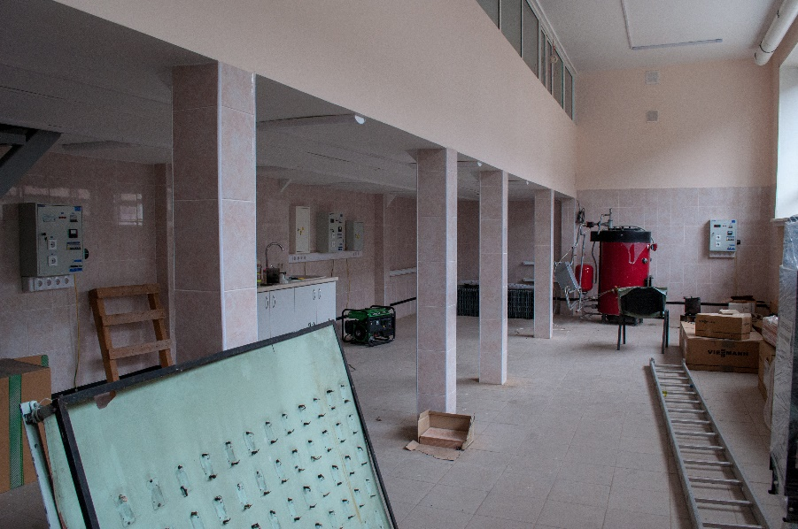
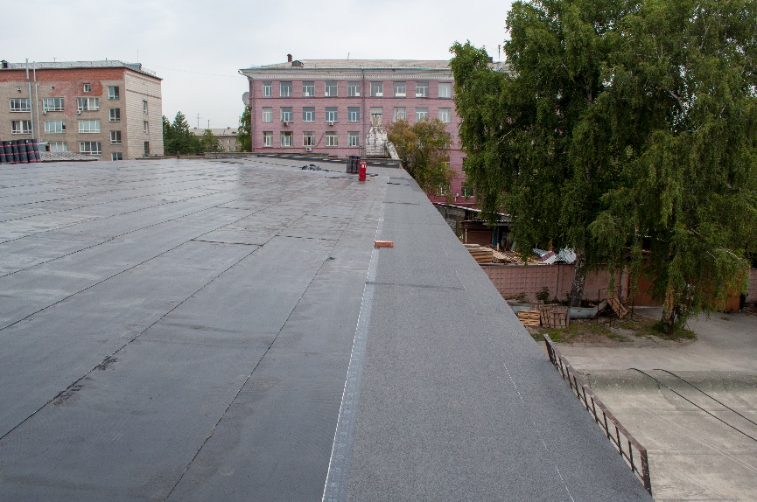
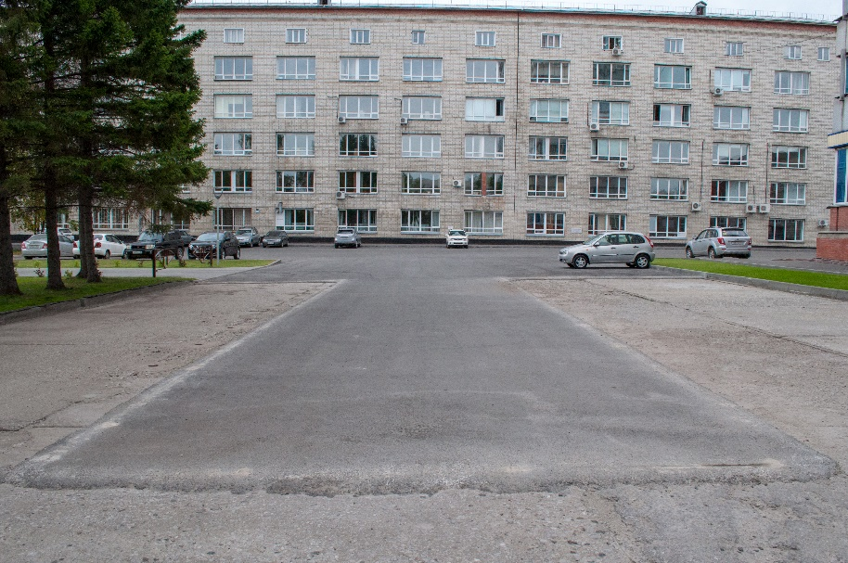
II корпус – лаб. №101
III корпус – кровля
Расширение въездов на территорию возле I и VI корпусов

Slide 53
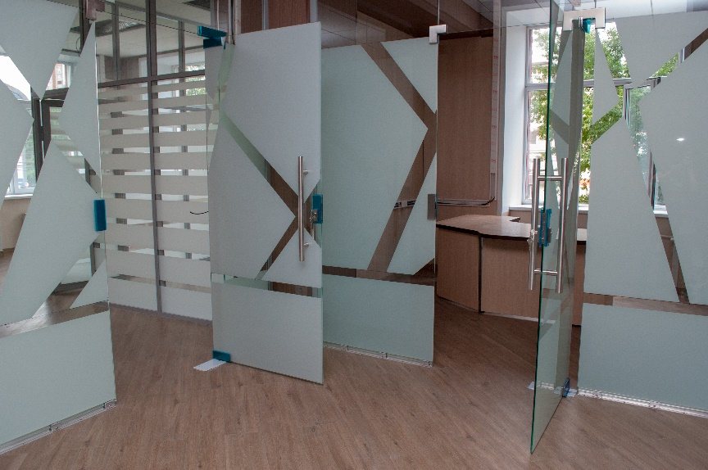
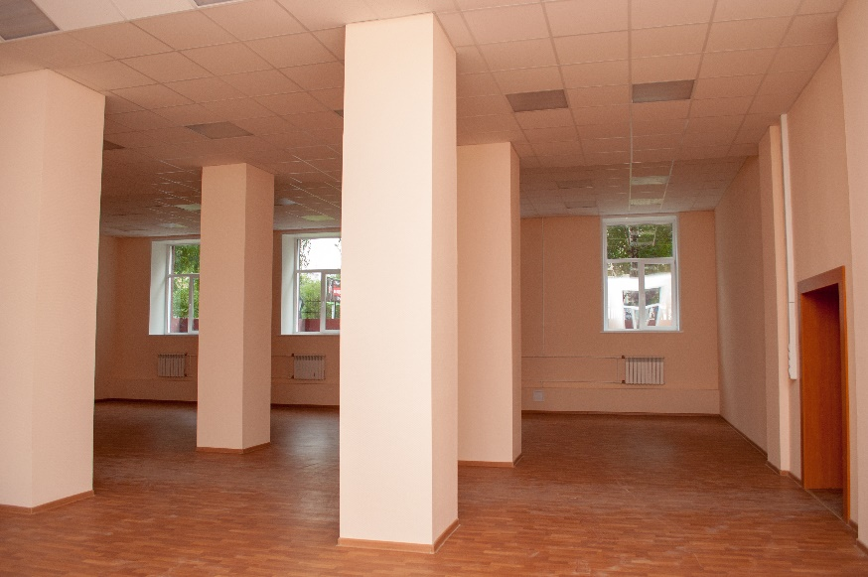
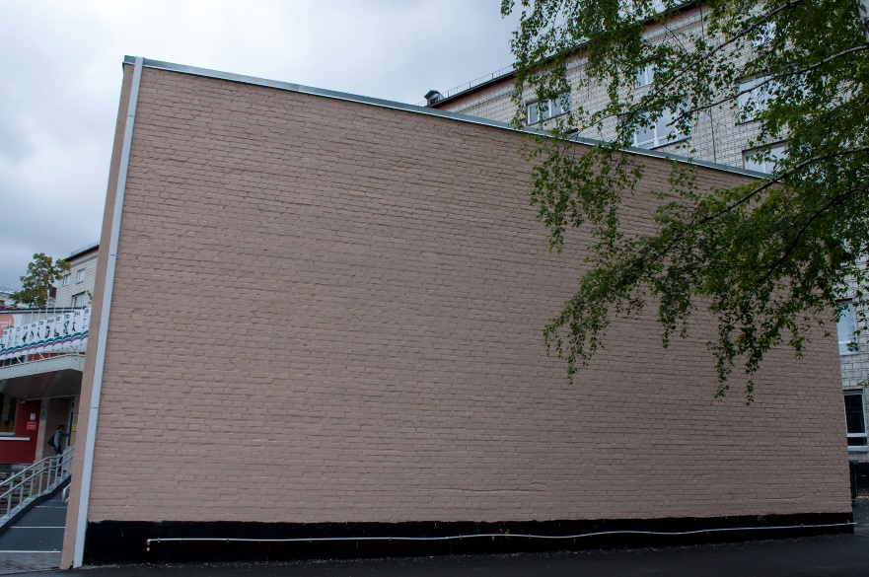
Контрактная служба
Архив
Фасады II учебного корпуса, озеленение перед корпусом

Slide 54
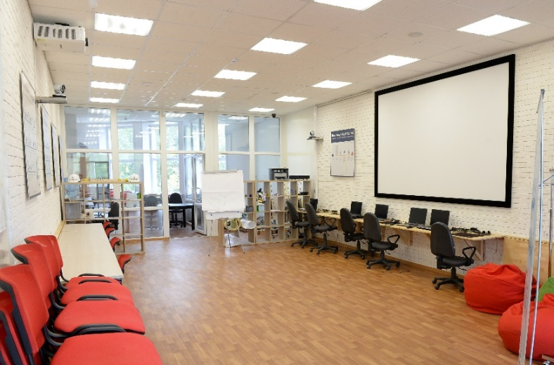
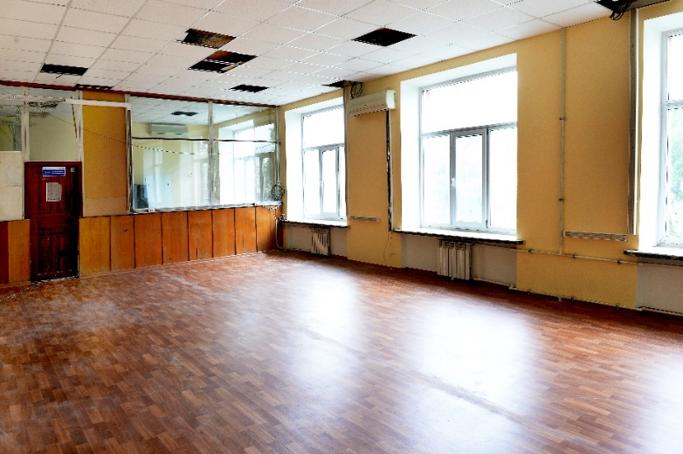
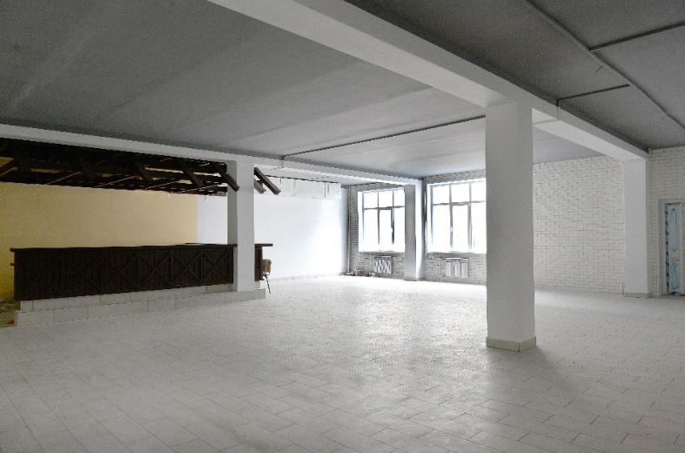
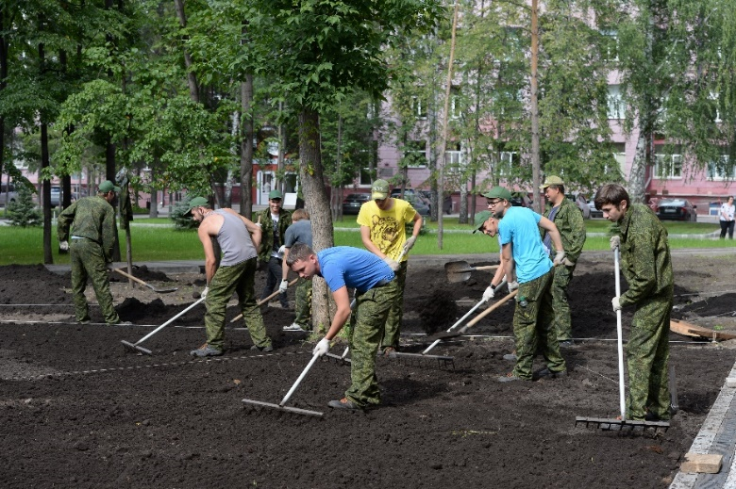
Бизнес-инкубатор «Гараж»
Бизнес-инкубатор на Блюхера 32
Бизнес-инкубатор на Блюхера 32
Работы студенческого отряда

Slide 55
Показатели дорожной карты Программы развития
Целевой показатель | 2017 | Август 2018 | План 2018
Количество модернизированных и вновь созданных научно-образовательных ресурсных центров и университетских научно-исследовательских институтов (нарастающим итогом), ед. | 21 | 23 | 25
Доля модернизированных аудиторий и лабораторий, в которых осуществляется образовательная и научно – исследовательская деятельность, отвечающая современным требованиям, в общем количестве аудиторий и лабораторий университета (нарастающим итогом), % | 40,9 | 42 | 55
Доля помещений, оборудованных для обеспечения доступной среды для людей с ограниченными возможностями здоровья (нарастающим итогом), % | 30 | 30 | 40

Slide 56
9. Выполнение основных показателей Программы развития

Slide 57
Основные показатели Программы развития
 | Целевой показатель | 2017 | Август 2018 | План 2018
1 | Общая численность студентов, обучающихся по программам бакалавриата, специалитета, магистратуры по очной форме обучения, чел. | 11 770 | 11 630 | 11 400
2 | Доходы вуза из всех источников (млн. руб.) | 2 502,9 | 1 657 | 2 580
3 | Количество УГСН, по которым реализуются образовательные программы, ед. | 33 | 33 | 33
4 | Удельный вес численности обучающихся (приведенного контингента) по программам магистратуры подготовки и научно-педагогических кадров в аспирантуре в общей численности приведенного контингента, обучающихся по основным образовательным программам высшего образования, % | 18,82 | 18,60 | 18,50
5 | Объем НИОКР в расчете на одного НПР (тыс. руб.) | 410 | 327 | 420
6 | Число публикаций организации, индексируемых в информационно- аналитической системе научного цитирования Web of Science, в расчете на 100 НПР, ед. | 28,62 | 14,17 | 25
7 | Число публикаций организации, индексируемых в информационно-аналитической системе научного цитирования Scopus, в расчете на 100 НПР, ед. | 59,51 | 21,72 | 50

Slide 58
Основные показатели Программы развития
 | Целевой показатель | 2017 | Август 2018 | План 2018
8 | Количество научных журналов, включенных в Web of Science Core Collection или Scopus, ед. | 1 | 1 | 0
9 | Доля выпускников, трудоустроившихся в течение календарного года, следующего за годом выпуска, в субъекте Российской Федерации, на территории которого находится университет, % | 73 | нет данных | 74
10 | Удельный вес численности обучающихся (приведенного контингента) по проектно-ориентированным образовательным программам, в общей численности обучающихся (приведенного контингента), % | 5,93 | 8 | 7
11 | Доходы от НИОКР (за исключением средств бюджетной системы Российской Федерации, государственных фондов поддержки науки) в расчете на одного НПР (тыс. руб.) | 141 | 151 | 140
12 | Совокупный оборот малых инновационных предприятий, созданных при университете (млн. руб.) | 6,45 | 3,16 | 7
13 | Количество команд-резидентов бизнес-инкубаторов и технопарков университета, ед. | 28 | 30 | 30

Slide 59
II. Задачи университета в рамках реализации Программы развития НГТУ на 2018/19 учебный год

Slide 60
Задачи университета
в рамках реализации Программы развития НГТУ на 2018/19 учебный год
»
Завершение актуализации документов по образовательным программам в связи с возможной надзорной проверкой
»
Проведение мероприятий по реализации проектной деятельности обучающихся по образовательным программам бакалавриата и специалитета
»
Организация перехода образовательных программ на ФГОС 3++
»
Подготовка и проведение аккредитации по отдельным образовательным программам
»
Работа по уменьшению учебной нагрузки преподавателя

Slide 61
10. Задачи университета (продолжение)
в рамках реализации Программы развития НГТУ на 2018/19 учебный год
»
Работа по повышению качества научных публикаций
»
Запуск сетевого бизнес-инкубатора региона
Разработка и создание линейки промышленного роботизированного оборудования для 3D печати металлических и керамических материалов на основе электронно-лучевой технологии и лазерного селективного оплавления
»
Участие в формировании (формулирования) технического задания в части проектирования (экспериментальной) станции источника синхротронного излучения для решения проблем в области современного материаловедения и других прикладных задач
»
»
Безусловное выполнение целевых показателей Программы развития

Slide 62
Производственное собрание преподавателей и сотрудников
31 августа 2018 года

